Slide 1
PUCRS CENTRO DE EDUCAÇÃO CONTINUADA ESPECIALIZAÇÃO EM CIÊNCIA DE DADOS
LEANDRO ROSSETTI DE SOUZA
Projeto Final da Disciplina Deep Learning I
Porto Alegre
2019

Slide 2
PUCRS CENTRO DE EDUCAÇÃO CONTINUADA ESPECIALIZAÇÃO EM CIÊNCIA DE DADOS
Trabalho apresentado como requisito para compor a avaliação na disciplina Deep Learning I
Professor: Prof.ºJônatas Wehrmann

Slide 3
Um classificador de imagens baseado em Redes Neurais Convolucionais Profundas utilizando o modelo VGG16, AlexNet e GoogLeNet implementados no Pytorch
A proposta do presente trabalho é especializar, utilizando a técnica de Transfer Learning, um classificador de imagens à partir dos modelos VGG16 e AlexNet pré treinados, tornando-os capazes de classificar imagens de formigas e abelhas não presentes nos datasets originais

Slide 4
Objetivos do trabalho
Compreender o protocolo completo de treinamento, validação e avaliação de redes profundas e/ou recorrentes.
Esse objetivo foi atingido através do processo de implementar o presente classificador, iniciando com a pesquisa de funcionalidades e escolha do modelo, passando pela coleta e tratamento das imagens para compor o dataset de treino e validação e culminando com ao teste de hiperparametros e ajustes necessários no modelo final
Compreender o impacto de diferentes escolhas de arquiteturas e hiperparâmetros no processo de treinamento.
Esse objetivo foi atingido ao analisar o resultado de diversas configurações de hiperparâmetros no processo de ajuste do modelo proposto, esses passos serão explicados ao longo deste trabalho

Slide 5
Compreender as possibilidades existentes no uso das informações obtidas através de ConvNets.
Esse objetivo foi atingido ao pesquisar a técnica de transferência de conhecimento (Transfer Learning) para utilização nesse trabalho, essa técnica abriu um leque de possibilidades a partir da limitação de hardware enfrentada.
Ter experiência com um framework de Deep Learning
Esse objetivo foi atingido ao trabalhar com o pytorch e pesquisar as funcionalidades disponibilizadas pelo mesmo e utilizadas nesse trabalho
Executar experimentos de acordo com uma metodologia.
Esse objetivo foi atingido ao definir a metodologia e escolher o processo de execução utilizado no presente trabalho
Avaliar os resultados obtidos.
Esse objetivo foi atingido analisando e documentodo os resultados obtidos durante o processo de execução desse trabalho

Slide 6
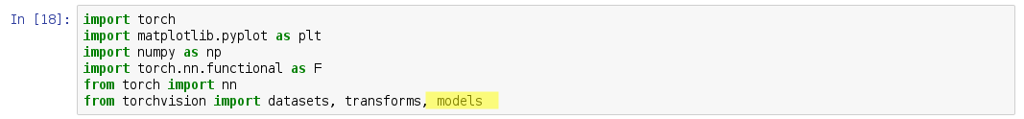
Torchvision Models Implementado nesse trabalho
O pacote models contém definições de modelos para lidar com diferentes tarefas, incluindo: classificação de imagens, segmentação semântica em pixels, detecção de objetos, segmentação de instância, detecção de ponto-chave da pessoa e classificação de vídeo. Nesse trabalho foram utilizados três dos modelos disponibilizados nesse pacote

Slide 7
O pacote models contém definições para as diversas arquiteturas de modelos
Nesse trabalho foram utilizadas as arquiteturas
AlexNet
VGG16

Slide 8
O Modelo VVG16
VGG16 é um modelo de rede neural convolucional proposto por K. Simonyan e A. Zisserman, da Universidade de Oxford, no artigo "Redes convolucionais muito profundas para reconhecimento de imagens em larga escala". O modelo alcança 92,7% de precisão no top 5 no ImageNet, que é um conjunto de dados de mais de 14 milhões de imagens pertencentes a 1000 classes. Foi um dos famosos modelos submetidos ao ILSVRC-2014. Ele aprimora o AlexNet substituindo os filtros grandes do kernel-sized (11 e 5 na primeira e segunda camada convolucional, respectivamente) por vários filtros kernel-sized 3 × 3 um após o outro. Mesmo utilizando GPUs NVIDIA Titan Black o VGG16 foi treinado ao longo de semanas

Slide 9
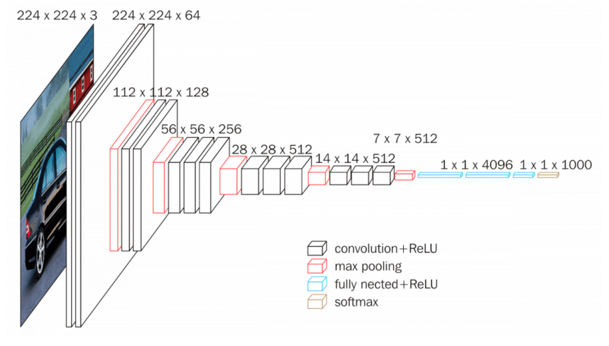
VGG16 – Convolutional Network for Classification and Detection

Slide 10
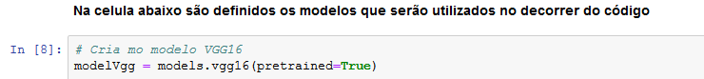
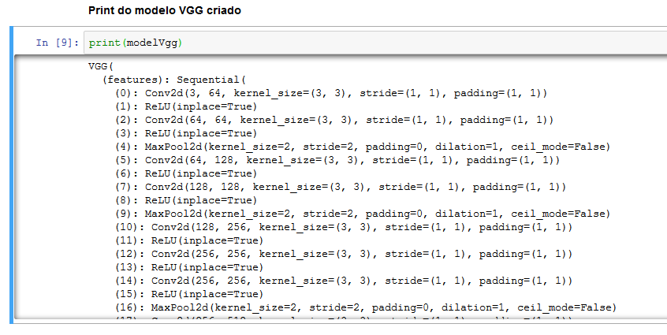
Modelo da rede VVG16 implementado nesse trabalho

Slide 11
O Modelo AlexNet
O modelo AlexNet era muito maior do que as CNNs anteriores usadas para tarefas de visão computacional (por exemplo, o artigo LeNet de Yann LeCun em 1998). Possui 60 milhões de parâmetros e 650.000 neurônios e levou de cinco a seis dias para treinar em duas GPUs GTX 580 de 3 GB. Hoje, existem CNNs muito mais complexas que podem ser executadas em GPUs mais rápidas com muita eficiência, mesmo em conjuntos de dados muito grandes. Mas em 2012, isso foi grande!

Slide 12
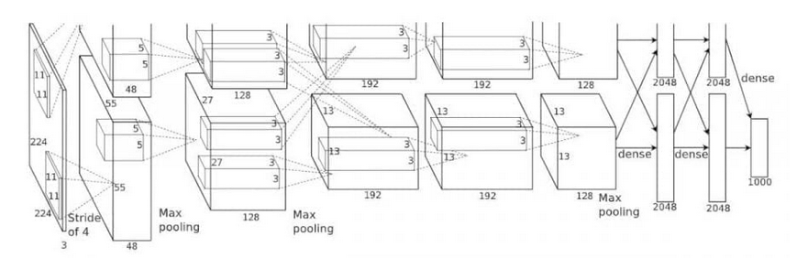
AlexNet Architecture

Slide 13
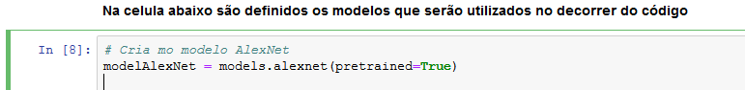
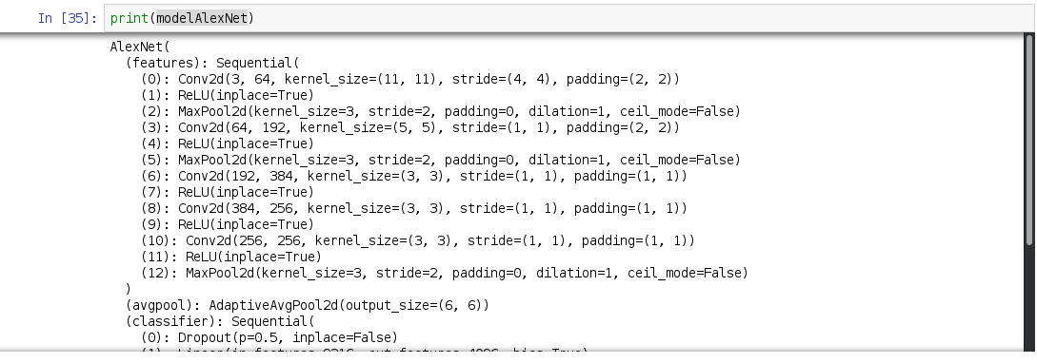
Modelo da rede AlexNet implementado nesse trabalho

Slide 14
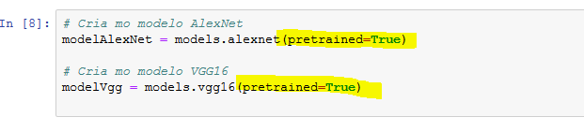
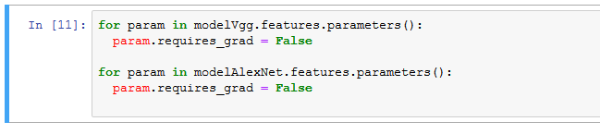
Estou utilizando modelos pré-treinados
Em consequência disso, na célula abaixo utilizo um loop para "congelar" a parte de extração de features do modelo para não perder o "conhecimento" já acumulado.

Slide 15
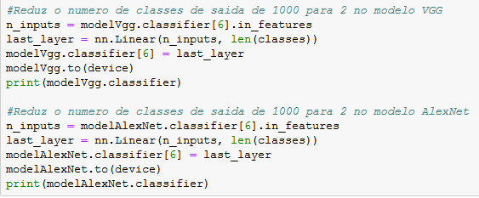
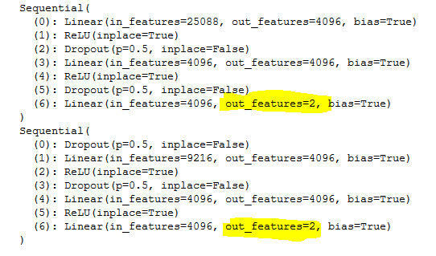
Em ambos os modelos a camada de saída possui 1000 classes, foi preciso ajustar o modelo para o novo dataset que possui apenas 2 classes
Saída VGG16
Saída AlexNet
Isso foi feito com o código abaixo:

Slide 16
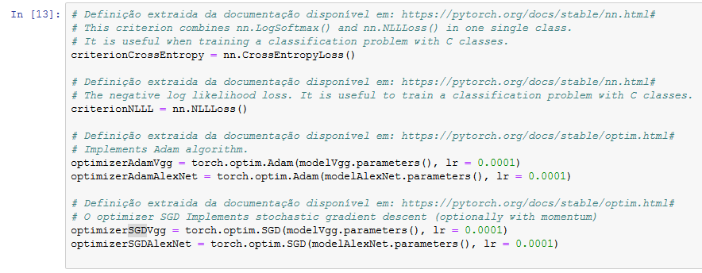
Foram definidos para teste nesse trabalho duas funções de custo [ CrossEntropy, NLLLoss ] e dois otimizadores [ Adam, SGD ], definidos abaixo:

Slide 17
O conjunto de testes será composto por dois modelos e quatro duplas de Otimizadores e Funções de custo detalhadas a seguir:
Para o modelo VGG16
Função de custo CrossEntropy e Otimizador Adam
Função de custo CrossEntropy e Otimizador SGD
Função de custo NLLL e Otimizador Adam
Função de custo NLLL e Otimizador SGD
Para o modelo AlexNet
Função de custo CrossEntropy e Otimizador Adam
Função de custo CrossEntropy e Otimizador SGD
Função de custo NLLL e Otimizador Adam
Função de custo NLLL e Otimizador SGD
Ao todo serão executados oito rodadas de testes cobrindo todos os modelos e hyperparametros definidos acima

Slide 18
Testes do modelo VGG16 com Função de custo CrossEntropy e Otimizador Adam

Slide 19
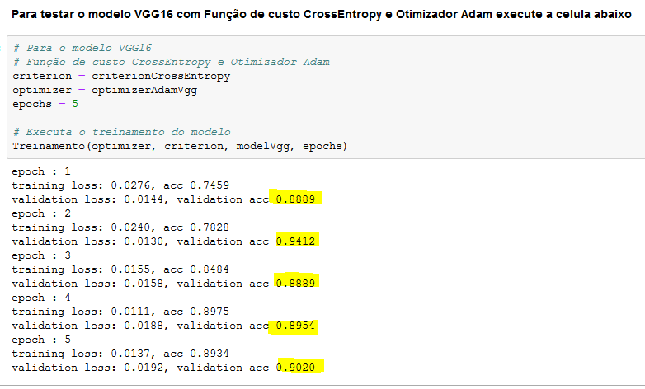
Treinamento em cinco épocas e validação do modelo VGG16 com Função de custo CrossEntropy e Otimizador Adam

Slide 20
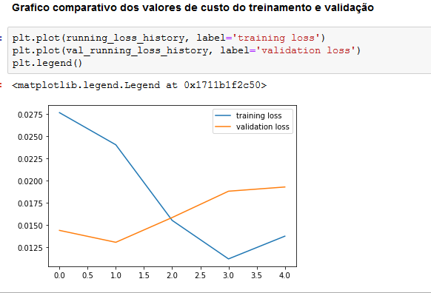
Gráfico comparativo dos valores de custo do treinamento e validação do modelo VGG16 com Função de custo CrossEntropy e Otimizador Adam

Slide 21
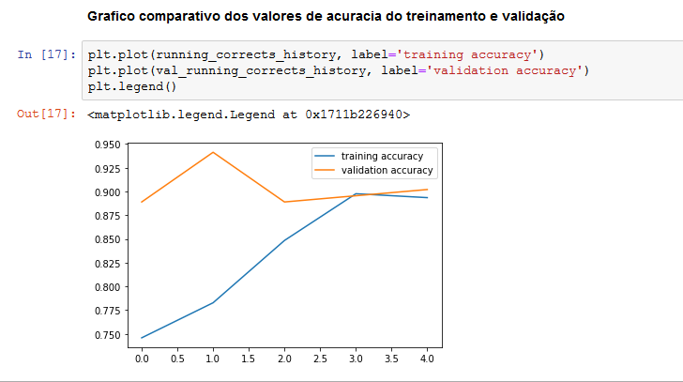
Gráfico comparativo dos valores de acurácia do treinamento e validação do modelo VGG16 com Função de custo CrossEntropy e Otimizador Adam

Slide 22
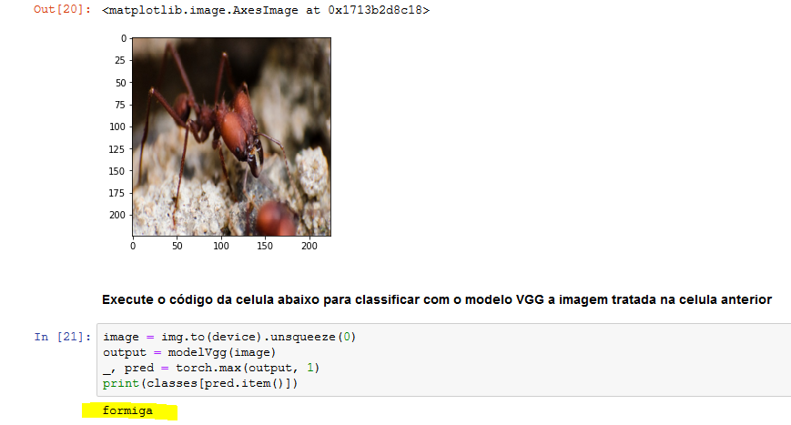
Resultado da validação do modelo VGG com Função de custo CrossEntropy e Otimizador Adam com uma imagem da internet

Slide 23
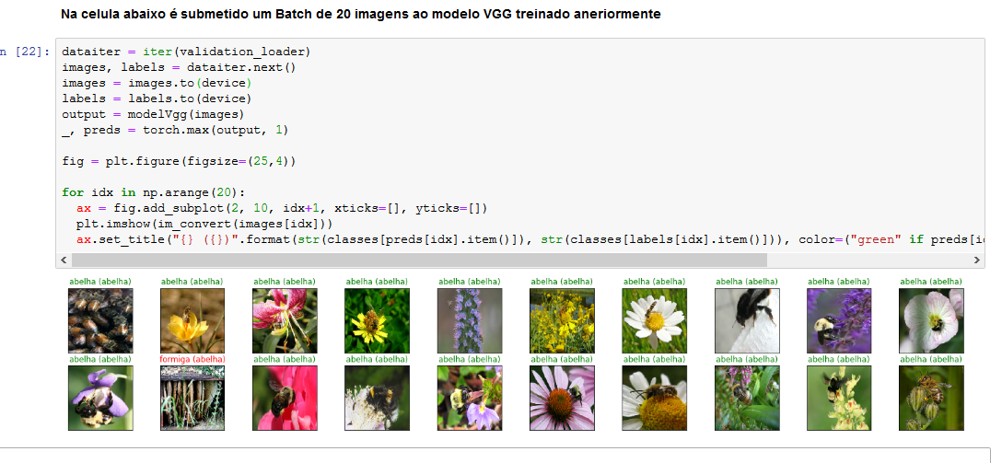
Batch de 20 imagens de validação submetido ao modelo VGG treinado anteriormente com Função de custo CrossEntropy e Otimizador Adam
Podemos conferir na imagem que o modelo acertou aproximadamente 95% das vezes

Slide 24
Testes do modelo VGG16 com Função de custo CrossEntropy e Otimizador SGD

Slide 25
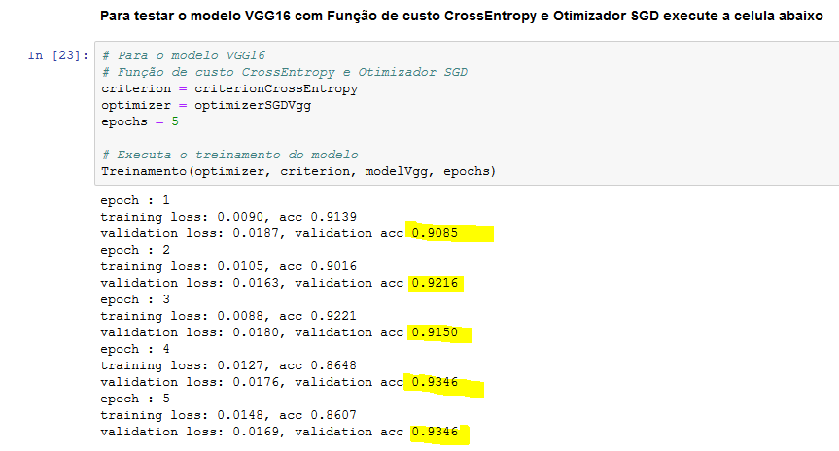
Treinamento em cinco épocas e validação do modelo VGG16 com Função de custo CrossEntropy e Otimizador SGD

Slide 26
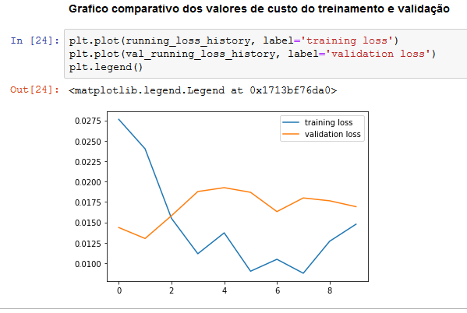
Gráfico comparativo dos valores de custo do treinamento e validação do modelo VGG16 com Função de custo CrossEntropy e Otimizador SGD

Slide 27
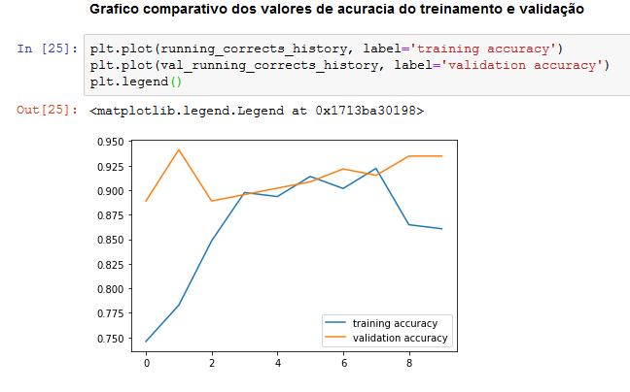
Gráfico comparativo dos valores de acurácia do treinamento e validação do modelo VGG16 com Função de custo CrossEntropy e Otimizador SGD

Slide 28
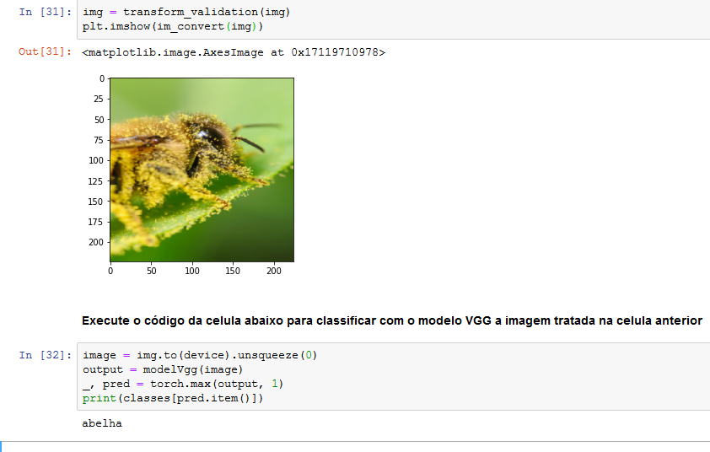
Resultado da validação do modelo VGG com Função de custo CrossEntropy e Otimizador SGD com uma imagem da internet

Slide 29
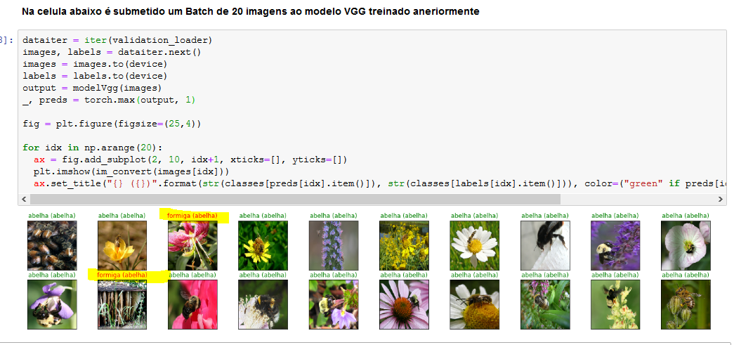
Batch de 20 imagens de validação submetido ao modelo VGG treinado anteriormente com Função de custo CrossEntropy e Otimizador SGD
Podemos conferir na imagem que o modelo acertou aproximadamente 90% das vezes

Slide 30
Testes do modelo VGG16 com Função de custo NLLL e Otimizador Adam

Slide 31
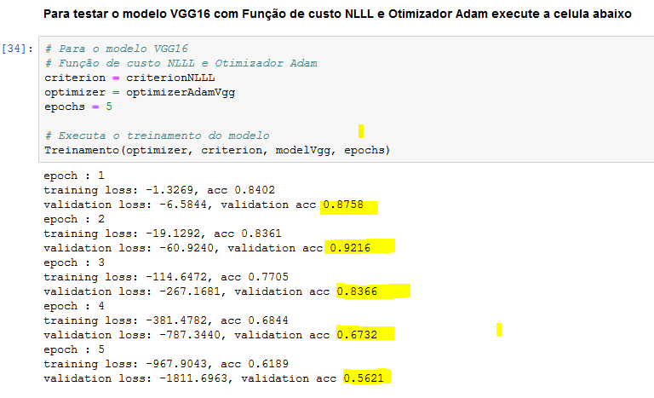
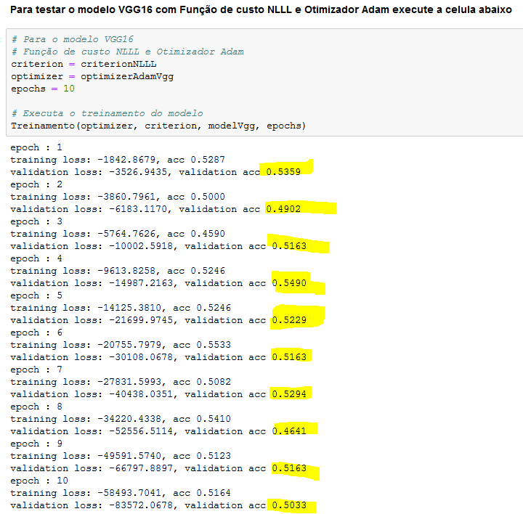
Treinamento em cinco épocas e validação do modelo VGG16 com Função de custo NLLL e Otimizador ADAM
Como o resultado em 5 épocas foi muito fraco, decidi aumentar para 10 épocas, porem o resultado piorou.

Slide 32
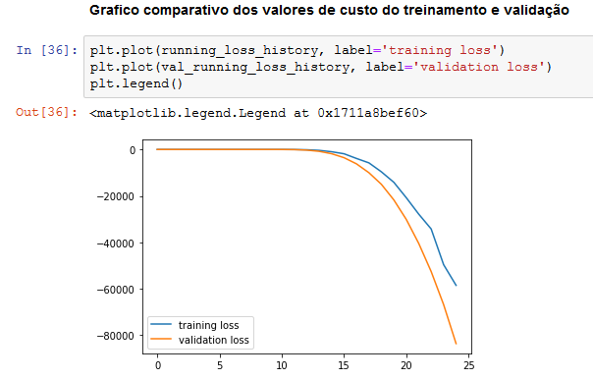
Gráfico comparativo dos valores de custo do treinamento e validação do modelo VGG16 com Função de custo NLLL e Otimizador ADAM

Slide 33
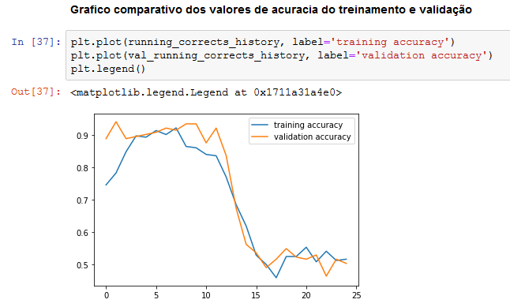
Gráfico comparativo dos valores de acurácia do treinamento e validação do modelo VGG16 com Função de custo NLLL e Otimizador ADAM

Slide 34
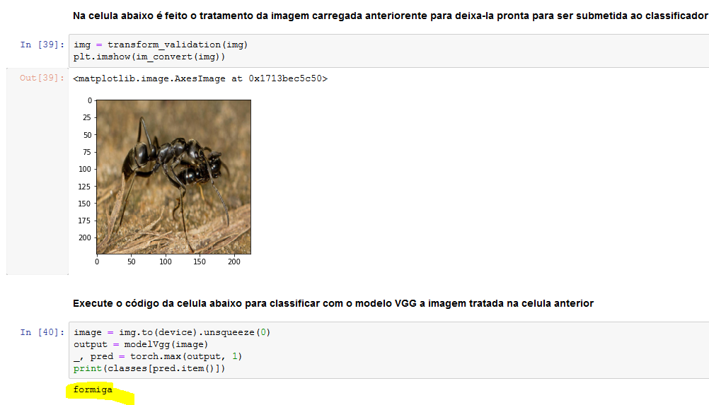
Resultado da validação do modelo VGG com Função de custo NLLL e Otimizador ADAM com uma imagem da internet

Slide 35
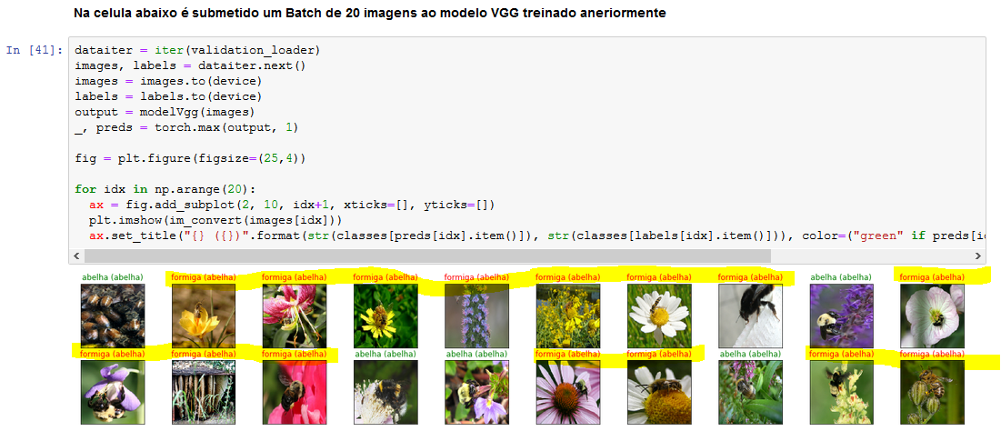
Batch de 20 imagens de validação submetido ao modelo VGG treinado anteriormente com Função de custo NLLL e Otimizador ADAM
Podemos conferir na imagem que o modelo acertou aproximadamente 25% das vezes

Slide 36
Testes do modelo VGG16 com Função de custo NLLL e Otimizador SGD

Slide 37
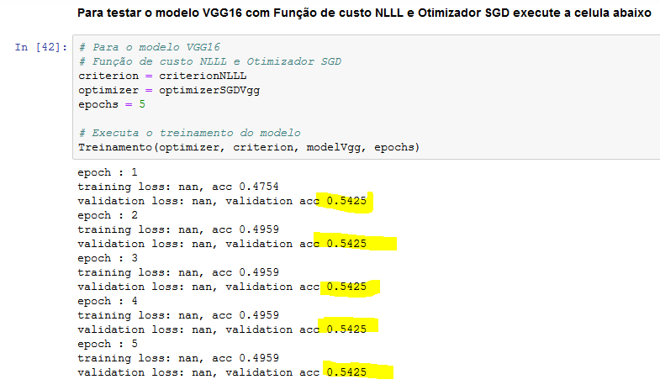
Treinamento em cinco épocas e validação do modelo VGG16 com Função de custo NLLL e Otimizador SGD

Slide 38
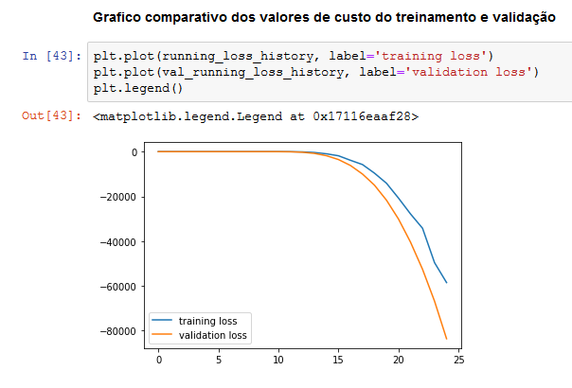
Gráfico comparativo dos valores de custo do treinamento e validação do modelo VGG16 com Função de custo NLLL e Otimizador DGD

Slide 39
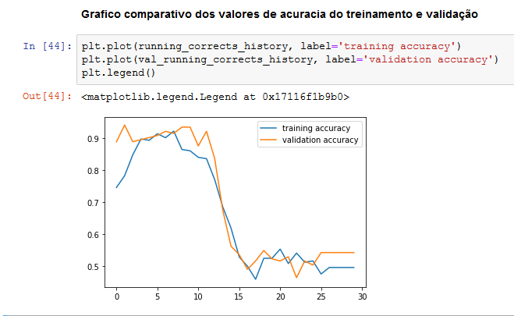
Gráfico comparativo dos valores de acurácia do treinamento e validação do modelo VGG16 com Função de custo NLLL e Otimizador SGD

Slide 40
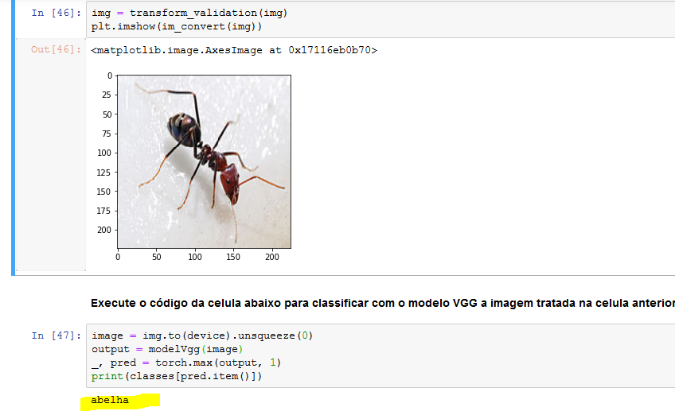
Resultado da validação do modelo VGG com Função de custo NLLL e Otimizador SGD com uma imagem da internet

Slide 41
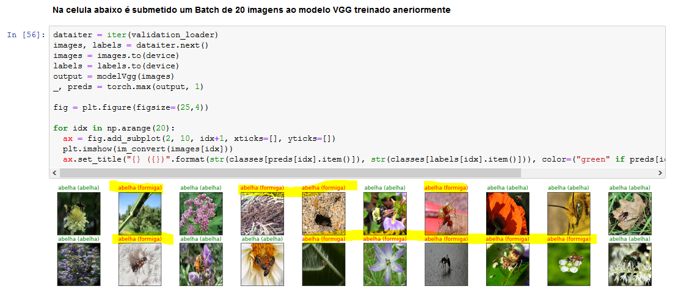
Batch de 20 imagens de validação submetido ao modelo VGG treinado anteriormente com Função de custo NLLL e Otimizador SGD
Podemos conferir na imagem que o modelo acertou aproximadamente 50% das vezes

Slide 42
Testes do modelo AlexNet com Função de custo CrossEntropy e Otimizador Adam

Slide 43
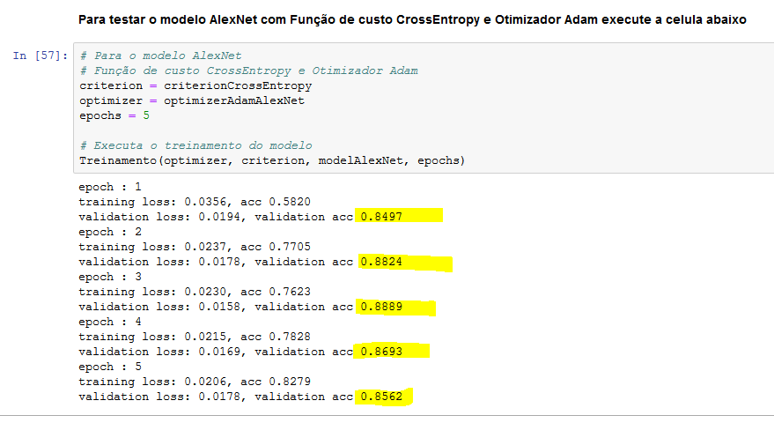
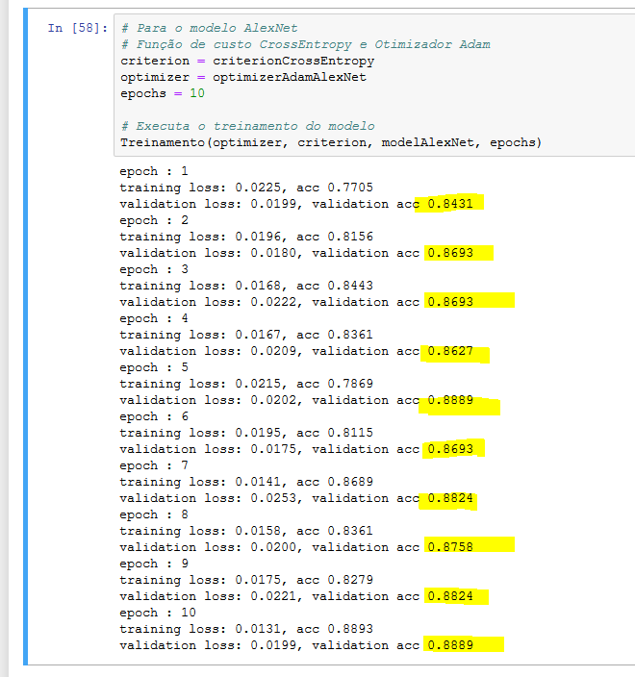
Treinamento em cinco épocas e validação do modelo AlexNet com Função de custo CrossEntropy e Otimizador Adam
Como o resultado em 5 épocas processou rápidamente, decidi aumentar para 10 épocas, porem o resultado não melhorou significativamente.

Slide 44
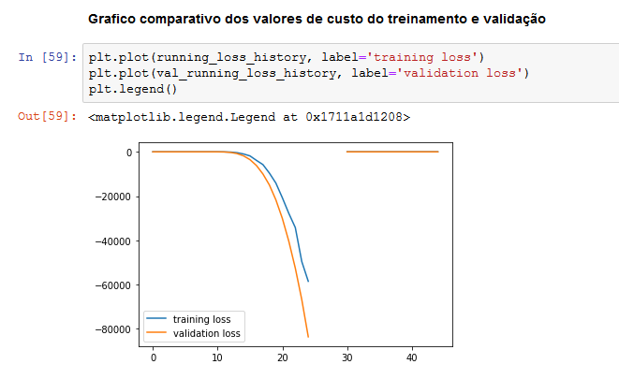
Gráfico comparativo dos valores de custo do treinamento e validação do modelo AlexNet com Função de custo CrossEntropy e Otimizador Adam

Slide 45
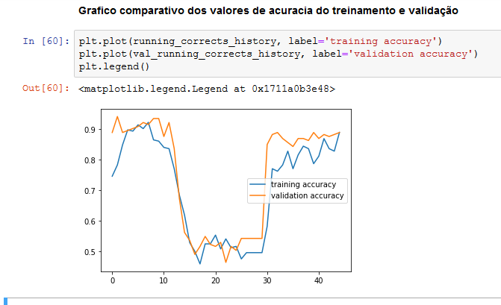
Gráfico comparativo dos valores de acurácia do treinamento e validação do modelo AlexNet com Função de custo CrossEntropy e Otimizador Adam

Slide 46
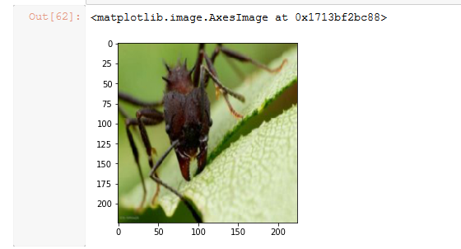
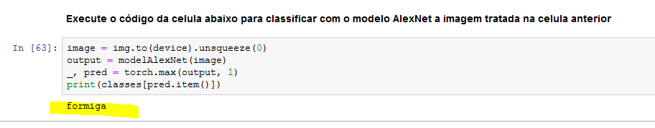
Resultado da validação do modelo AlexNet com Função de custo CrossEntropy e Otimizador Adam com uma imagem da internet

Slide 47
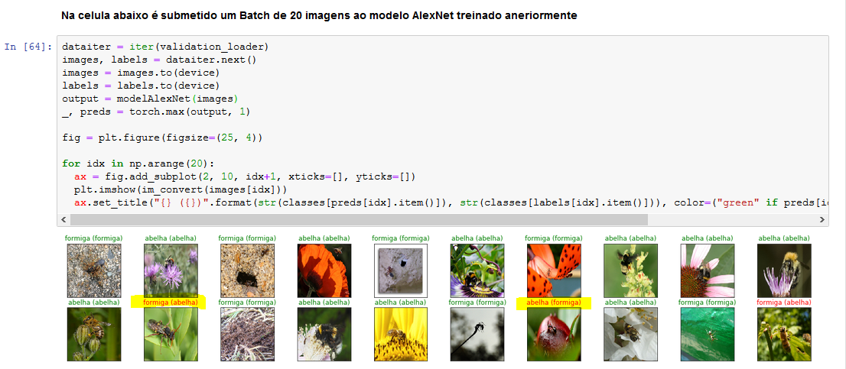
Batch de 20 imagens de validação submetido ao modelo AlexNet treinado anteriormente com Função de custo CrossEntropy e Otimizador Adam
Podemos conferir na imagem que o modelo acertou aproximadamente 90% das vezes

Slide 48
Testes do modelo AlexNet com Função de custo CrossEntropy e Otimizador SGD

Slide 49
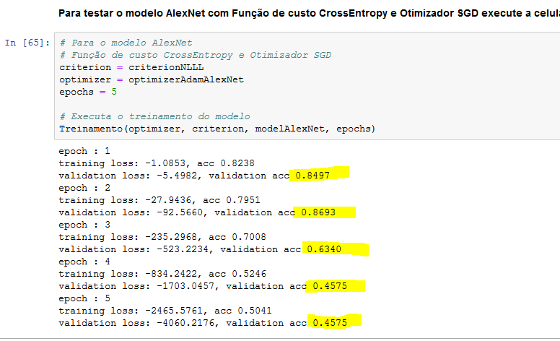
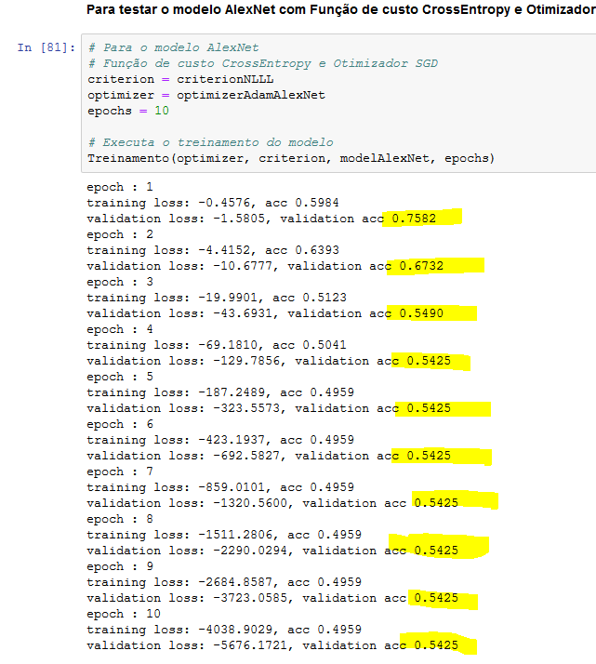
Treinamento em cinco épocas e validação do modelo AlexNet com Função de custo CrossEntropy e Otimizador SGD
Como o resultado em 5 épocas processou rápidamente, decidi aumentar para 10 épocas, porem o resultado não melhorou significativamente, E assim como no modelo VGG16 o desempenho piorou ao longo do treino.

Slide 50
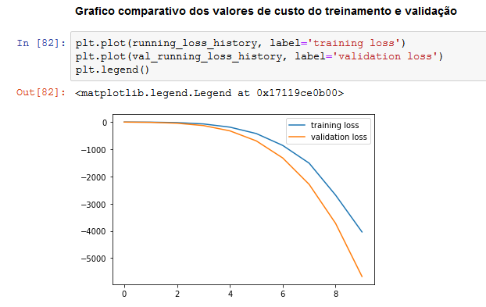
Gráfico comparativo dos valores de custo do treinamento e validação do modelo AlexNet com Função de custo CrossEntropy e Otimizador SGD

Slide 51
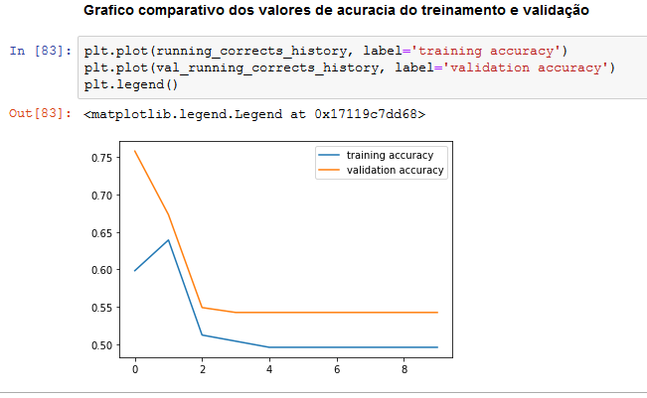
Gráfico comparativo dos valores de acurácia do treinamento e validação do modelo AlexNet com Função de custo CrossEntropy e Otimizador SGD

Slide 52
Resultado da validação do modelo AlexNet com Função de custo CrossEntropy e Otimizador SGD com uma imagem da internet

Slide 53
Batch de 20 imagens de validação submetido ao modelo AlexNet treinado anteriormente com Função de custo CrossEntropy e Otimizador SGD
Podemos conferir na imagem que o modelo acertou aproximadamente 90% das vezes

Slide 54
Testes do modelo AlexNet com Função de custo NLLL e Otimizador Adam

Slide 55
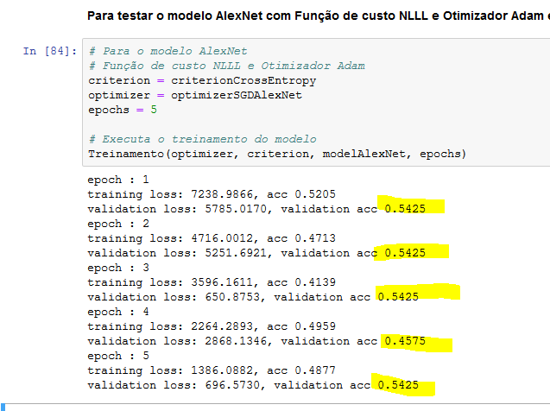
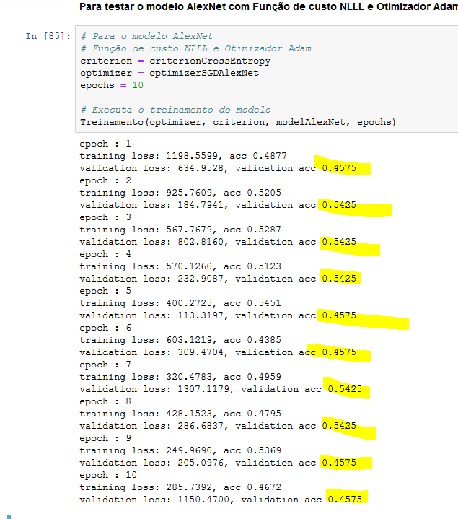
Treinamento em cinco épocas e validação do modelo AlexNet com Função de custo NLLL e Otimizador ADAM
Como o resultado em 5 épocas processou rapidamente, decidi aumentar para 10 épocas, porem o resultado não melhorou significativamente, E assim como no modelo VGG16 o desempenho piorou ao longo do treino.

Slide 56
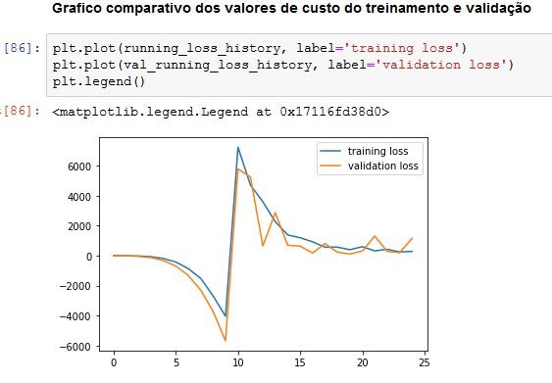
Gráfico comparativo dos valores de custo do treinamento e validação do modelo AlexNet com Função de custo NLLL e Otimizador ADAM

Slide 57
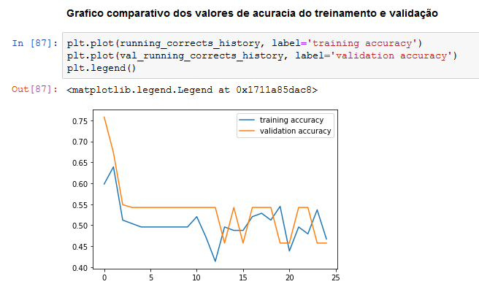
Gráfico comparativo dos valores de acurácia do treinamento e validação do modelo AlexNet com Função de custo NLLL e Otimizador ADAM

Slide 58
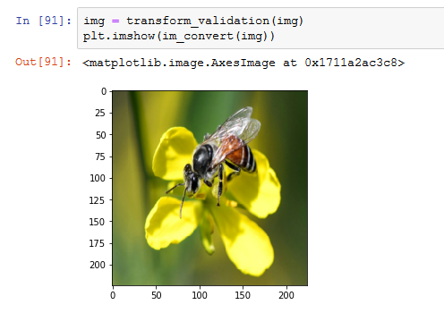
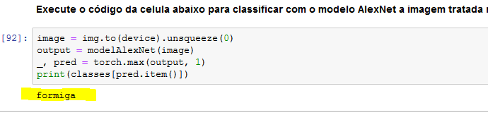
Resultado da validação do modelo AlexNet com Função de custo NLLL e Otimizador ADAM com uma imagem da internet

Slide 59

Batch de 20 imagens de validação submetido ao modelo AlexNet treinado anteriormente com NLLL e Otimizador ADAM
Podemos conferir na imagem que o modelo acertou aproximadamente 47% das vezes

Slide 60
Testes do modelo AlexNet com Função de custo NLLL e Otimizador SGD

Slide 61


Treinamento em cinco épocas e validação do modelo AlexNet com Função de custo NLLL e Otimizador SGD
Como o resultado em 5 épocas processou rapidamente, decidi aumentar para 10 épocas, com isso o resultado melhorou levemente.

Slide 62

Gráfico comparativo dos valores de custo do treinamento e validação do modelo AlexNet com Função de custo NLLL e Otimizador SGD

Slide 63

Gráfico comparativo dos valores de acurácia do treinamento e validação do modelo AlexNet com Função de custo NLLL e Otimizador SGD

Slide 64


Resultado da validação do modelo AlexNet com Função de custo NLLL e Otimizador SGD com uma imagem da internet

Slide 65

Batch de 20 imagens de validação submetido ao modelo AlexNet treinado anteriormente com NLLL e Otimizador SGD
Podemos conferir na imagem que o modelo acertou aproximadamente 60% das vezes

Slide 66
Conclusões
Após os testes foi possível concluir que a escolha dos hyperparametros fez diferença significativa no resultado obtido, observável através dos resultados do teste do Modelo VGG16 com função de Custo CrossEntropy e Otimizador SGD aproximadamente 94% de acurácia contra o modelo AlexNet com Função de custo NLLL e Otimizador ADAM com aproximadamente 48% de acurácia

